Slide 1




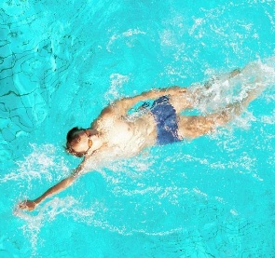
Aktiv bleiben während der Eigentrainingsphase und darüber hinaus
Wie kann ich langfristig, gesund und selbstständig trainieren?
Notes:
Langfristig gesehen können die Auswirkungen von Bewegung weitreichend sein. Doch wie kann ich am besten trainieren? Sollte ich 3 mal die Woche 20 Minuten draußen rennen und mit hochrotem Kopf wieder ankommen?
Welche Intensität sollte mein Training haben?
Was sollte ich trainieren?
<Foliennummer>

Slide 2
Wie viel Bewegung ist notwendig?
Empfehlung der WHO
mindestens 2,5 Stunden körperliche Aktivität in der Woche
Zur Steigerung der positiven Gesundheitsfaktoren sind 5 Stunden von Vorteil
Aktivität sollte dabei über mehrere Tage verteilt werden
Erholungsphasen beachten!
Notes:
In der Reha trainieren wir sehr intensiv und machen 5 mal die Woche Ausdauer und Kraftsport. Dies weiter zu machen ist natürlich super. Aber auch ein mit etwas weniger Training lassen sich positive Effekte erzielen. Wir empfehlen 2-5 Mal die Woche aerobes Ausdauertraining zu machen und tägliche Bewegung (wenn möglich an der frischen Luft). Dazu moderates Krafttraining.
Planen Sie dabei auch Phasen der Erholung und Entspannung ein.
<Foliennummer>

Slide 3
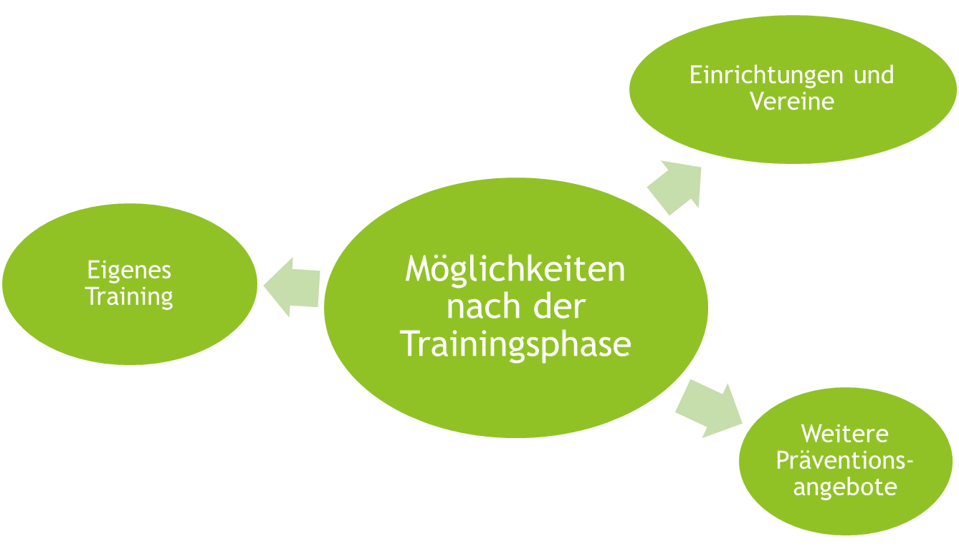
Sie haben die Wahl!
Notes:
Es gibt natürlich mehrere Möglichkeiten die Reha-Nachsorge zu betrachten
Bei der Wahl des „Modells“ kommt es immer darauf an, was man für ein „Typ“ ist bzw. was zu einem passt, denn es gibt nicht die Eine Lösung für alle.
Wichtig ist immer der Spaß, wir sind keine Leistungssportler!
<Foliennummer>

Slide 4
Eigenes Training
Zu Hause
Apps
Fitnessstudio
Angebote/Vereine/Einrichtungen
Notes:
<Foliennummer>

Slide 5

Zu Hause
Individueller Trainingsplan – angepasst an den Alltag
2-5 Trainingseinheiten/Woche optimal
Kombination Ausdauer-/ Krafttraining
AmKaRe Handouts
Anleitung verschiedener Übungen
https://www.amkare.de/patienteninfo/
Youtube etc.
Alltagsbewegung (Treppen steigen, Fahrrad fahren, putzen, Gartenarbeit!)
→ Klare, realistische und SMARTE Ziele!
Notes:
Unterschied Bewegung vs. Training
Bewegung = mit geringer Intensität verbunden, erhält Belastbarkeit und Gesundheit
Training = ermüdende Intensität, Steigerung der Leistungsfähigkeit
Alleine, Partner, Gruppe → soziale Verpflichtung
Drinnen, draußen
Kursangebote
Vereinsangebote
Studio → Geld
Sport treiben, ohne vom Sport getrieben zu werden
Langsam anfangen, die Anpassungen und Veränderungen brauchen Zeit
Sich wohlfühlen mit dem was man tut
Neues auch einfach mal ausprobieren
Der Weg ist das Ziel → positives Gefühl danach genießen und sich belohnen was schon erreicht wurde
<Foliennummer>

Slide 6

Apps
Notes:
Schrittzähler, Pulsuhren oder auch Handy-Apps können zu Unterstützung der Motivation beitragen
u.a. Dokumentation bisher erreichter Ziele
Beispiele für Aktivitäten draußen
Komoot
Outdooractive
Strava
<Foliennummer>

Slide 7
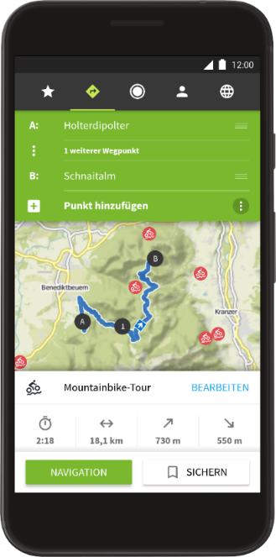

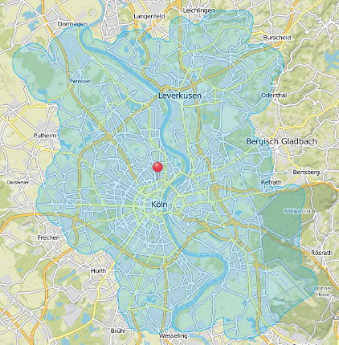
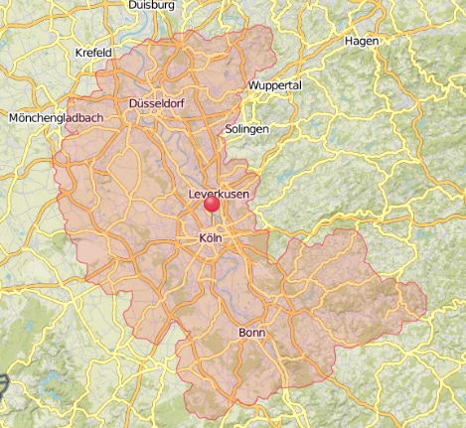
Komoot – Fahrrad- und Wandernavigation
Individuelles Planen von Touren
Navigierung von Touren, die die App vorschlägt
Festlegung des Schwierigkeitsgrades (Steigung,
Wegbeschaffenheit usw.)
Berücksichtigung offizieller Rad- und Wanderwege
Sprachnavigation
Offline-Version nutzbar
Notes:
Individuelles Planen von Touren: Start- und Zielpunkte können festgelegt werden mit Hilfe von Koordinaten oder über die Karte in der App oder über bestimmte Adressen
Zeitvorgabe: Wenn man zum Beispiel nur 30 Minuten Zeit hat, sucht die App passende Touren.
Schwierigkeitsgrad: Für jede Strecke gibt es ein Höhenprofil und umfangreiche Information zu den Wegen (, Fahrradweg, Straße, etc.), zur Oberfläche (naturbelassen, Kies, etc.) und zum Anspruch (Können, Kondition).
Offline-Version nutzbar (Wenn man eine Karte offline auf dem Handy verwenden will, muss man diese auf dem Smartphone herunterladen.
Kosten:
Erste Region kostenlos
Dann 3,99 € / 8,99 €
Oder 29,99 € die ganze Welt
<Foliennummer>

Slide 8
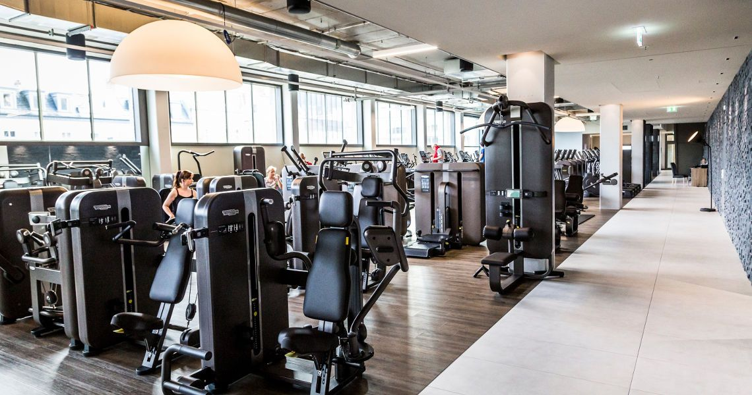
Fitnessstudios
Vorteile:
Große Ausstattung
→ Kraft- UND Ausdauergeräte
Austausch mit Gleichgesinnten → Motivation!
Trainerunterstützung
→ Vermeidung von falschen
Bewegungsausführungen
→ Ausarbeitung persönlicher
Trainingspläne
Notes:
Große Ausstattung: Große Auswahl an Geräten. Keine Langeweile. Man kann immer wieder andere Schwerpunkte setzten (z.B. Ausdauertraining in Spinningkursen, an Rudergeräten oder auf dem Crosstrainer ODER Ausschließlich Kräftigung der Beinmuskulatur ODER Teilnahme an Kursen…)
Gleichgesinnte: Im Fitnessstudio ist man nicht alleine. Tipps rund um das Training + Ernährung, mit denen man sich mit Gleichgesinnten austauschen kann. Motivation steigt!
Qualifizierte Trainer: Gerade als Anfänger gibt es oft Unsicherheiten bezüglich Ausführung und Technik. Es findet eine professionelle Einweisung und regelmäßige Betreuung statt. (Natürlich hängt die Betreuung von dem gewählten Fitnessstudio ab, im McFit z.B. kostet so eine „Betreuung“) Die persönlichen Bedürfnisse und Zielvorstellungen spiegeln sich in einem erstellen Trainingsplan wider. Dieser wird regelmäßig vom Fachpersonal auf Ergänzungsmöglichkeiten überprüft. Wichtig: Ziel vor Augen, was man innerhalb eines bestimmten Zeitraums erreichen will + Dokumentation der Fortschritte → Motivation steigt!
<Foliennummer>

Slide 9

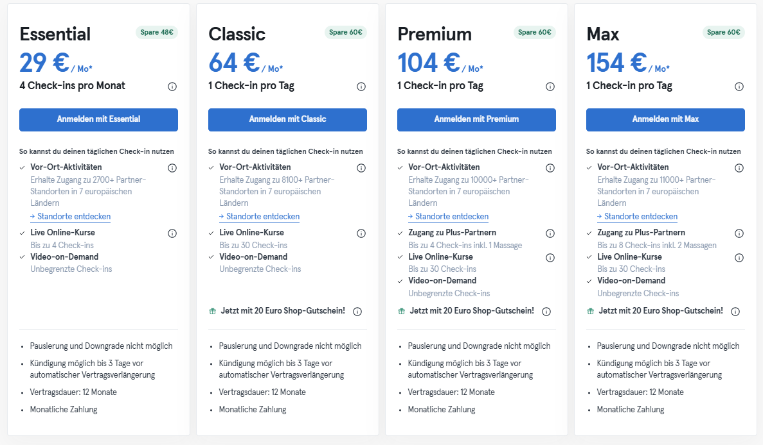
Urban Sports Club
Eine Fitness- und Sport-Flatrate (Mitgliedschaftsmodell)
Breites Angebot
Fitnessstudios
Yoga
Schwimmbäder
Tanzkurse und mehr
Monatliches bzw. jährliches Abo
Flexible Nutzung über eine App
Oder andere: wellpass, hansefit etc.
Notes:
<Foliennummer>

Slide 10


Schwimmbäder
Köln-Bader Vorteilskarten
SilberCard: 75€ Vorteil: 10%
GoldCard: 200€ Vorteil: 15%
PlatinCard: 380€ Vorteil: 20%
Geburtstagstarif (freier Eintritt)
Schwerbehinderung (ermäßigter Tarif)
Notes:
<Foliennummer>

Slide 11

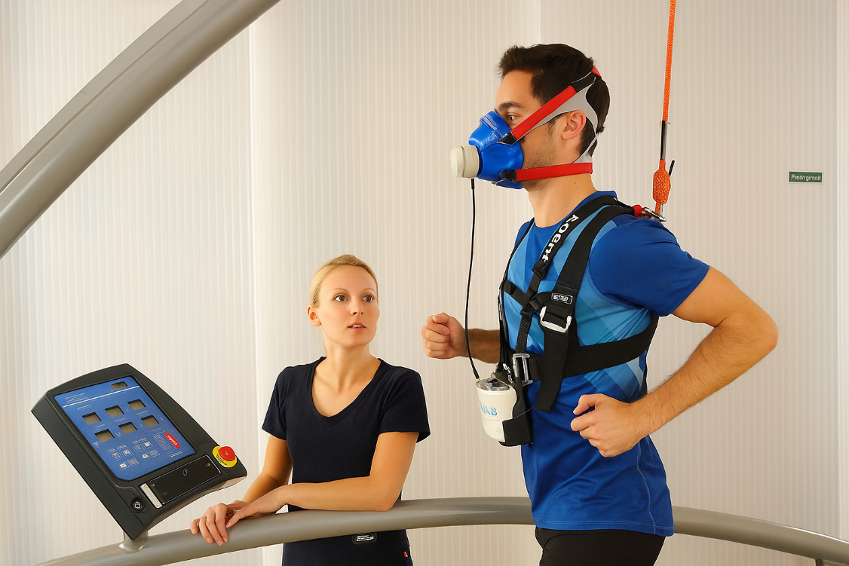
Exakte Trainingssteuerung: Spiroergometrie
Mit einer Spiroergometrie bekommt man eine sportmedizinische Leistungsdiagnostik
Belastungstest mit gleichzeitiger Atemgasanalyse und EKG
Erhalten individueller und exakter Trainingsempfehlungen
Zusatzleistung (nicht Teil der Reha)
Auch hier bei AmKaRe
Kosten ca. 200€
Ggf. durch Krankenkassen unterstützt
Notes:
Eine Spiroergometrie ist eine individuelle Leistungsdiagnostik. Wenn jemand Interesse hat wieder nach der Erkrankung intensiver in den Sport einzusteigen lassen sich mit einer Spiroergometrie individuelle Trainingspläne erstellen, die exakt auf die eigene Leistung und Körper abgestimmt sind.
<Foliennummer>

Slide 12

Weitere Präventionsangebote
Notes:
<Foliennummer>

Slide 13
Präventionskurse der Krankenkassen
Mögliche Kurse:
Entspannung
Nordic Walking
Aquafitness
Yoga
Rückenschule
Ernährungsberatung
Usw.
Dauer: 8-12 Wochen (1x/Woche à 1 Stunde)
Rückerstattung…
…bei mindestens 80% Teilnahme
…für 1-2 Kurse pro Jahr
…der Kosten bis zu 100%
eigene Krankenkasse kontaktieren!
Notes:
Präventionskurse sollen die Versicherten an einen gesunden Lebensstil heranführen. Das Angebot ist dabei von Krankenkasse zu Krankenkasse unterschiedlich. Oft gibt es ein großes Angebot an unterschiedlichen Kursen
Erstattet werden in der Regel zwei zertifizierte Präventionskurse im Jahr.
Während die eine Kasse ihren Versicherten Jahr für Jahr einen oder mehrere Gesundheitskurse anbieten, kann eine andere Krankenkasse der Meinung sein, dass ein einziger Kurs aus jeweils einem Präventionsbereich durchaus ausreichend ist. Begründung: im Kurs sollen nur die jeweiligen Fähigkeiten zu einer gesunden Lebensführung erlernt werden. Sind diese beim Versicherten einmal intus, kann er ganz allein die erlernten Kursinhalte weiter anwenden.
Wie viel zahlt meine Krankenkasse? Das kann hier nachgelesen werden:
https://www.krankenkassen.de/gesetzliche-krankenkassen/leistungen-gesetzliche-krankenkassen/gesundheit/Gesundheitskurse/
Präventionskurse finden:
https://portal.zentrale-pruefstelle-praevention.de/portfolio/svlfg/suche?onlineKurse=false&umkreis=10
Unabhängig vom IRENA-Training und dem Herzsport
<Foliennummer>

Slide 14
Zielsetzung
S
M
A
R
T
spezifisch
messbar
attraktiv
realistisch
terminiert
Notes:
Spezifisch
Ziel ist konkret, unmissverständlich und detailliert beschrieben
Messbar
Das Ziel kann quantitativ oder qualitativ beurteilt werden
Attraktiv
Das Ziel ist wünschenswert
Realistisch
Das Ziel kann mit den vorhandenen Ressourcen erreicht werde
Terminiert
Das Ziel soll in zeitlichem Rahmen evaluiert werden
<Foliennummer>

Slide 15

Langfristig durchhalten - Tipps
Abwechslung statt Langeweile
Regelmäßigkeit und Routine etablieren
SMART Ziele setzen
Erfolge dokumentieren: Trainingsbuch
feste Zeiten
Mach es einfach
Versuche Barrieren und Hindernisse abzubauen
Notes:
Finden Sie persönliche Gewohnheiten, wie Sie langfristig aktiv bleiben können. Vom täglichen Spaziergang bis zum Training im Fitnessstudio sind die individuellen Routinen wichtig.
<Foliennummer>

